Slide 1
Сирингомиелия.
Кафедра нейрохирургии НГМУ

Slide 2
цель
Рассмотреть сирингомиелию, как патологию ЦНС

Slide 3
задачи
изучение этиологии, патогенеза, диагностики, клиники, лечения, при сирингомиелии

Slide 4
план
Определение
Этиология
Клиника
Диагностика
Лечение
Прогноз

Slide 5
Сирингомиелия (от греч. syrinx - тростник, трубка + греч. myllos - мозг) - образование кистозных полостей в толще спинного мозга. В патогенезе важную роль играет нарушение оттока ликвора из полости IV желудочка в субарахноидальное пространство, вследствие чего центральный канал спинного мозга (в норме запустевает со временем) испытывает давление ликвора и расширяется. Такой дефект может сочетаться с другими аномалиями развития нервной системы (аномалии Арноль- да-Киари, Денди-Уокера и пр.), а также с проявлениями дизрафического статуса: поли- и синдактилией, деформацией черепа и лицевого скелета, асимметрией ушных раковин, незаращением дужек позвонков, участками гиперили депигментации и пр. Кроме того, причиной сирингомиелии может быть токсическое, инфекционное, радиационное воздействие на плод.

Slide 6
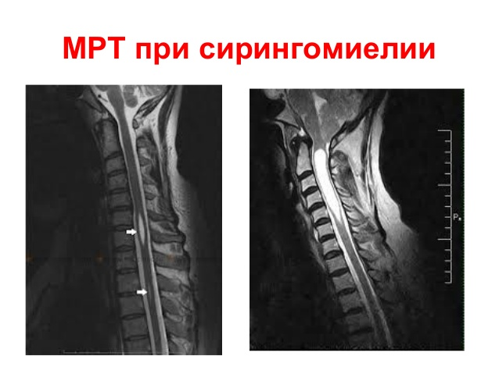

Slide 7
В спинном мозге формируется киста на протяжении сегмента. Врожденный порок, имеет связь с полостью 4 желудочка. При повышении давления в 4 желудочке ликвор закачивается в канал спинного мозга. Полость может занимать весь канал или только шейный отдел. Другие пороги способствуют нарушению оттока из 4 желудочка.
Вторая теория: в спинном мозге сохраняются глиозные островки, образующие опухолеподобные штифты вокруг спинного мозга. После их распада образуется киста. Это приводит к выпадению чувствительности, что проявляется болями в области рук, грудной клетки, связанные с раздражением второго чувствительного нейрона в основании спинного мозга.

Slide 8
Клиническая картина.
Развитие заболевания медленное. В результате преимущественного поражения серого вещества спинного мозга отмечаются сегментарные односторонние нарушения температурной и болевой чувствительности в области груди, туловища, конечностей.
Зона снижения чувствительности может иметь вид куртки. Из-за этих нарушений возможны ожоги в области сниженной чувствительности, на которые больные часто не обращают внимания.
Иногда развиваются извращения восприятия по типу дизестезий в сочетании с выраженными пароксизмальными или перманентными болями в зоне иннервации пораженных сегментов.
Могут развиваться вялые парезы мускулатуры соответствующих сегментов с угнетением сухожильных и периостальных рефлексов, мышечными гипотрофиями.
По мере прогрессирования кортико-спинальных путей возникают признаки нижнего спастического парапареза с повышением сухожильных и периостальных рефлексов, появлением патологических стопных рефлексов, повышением мышечного тонуса по спастическому типу.

Slide 9
Сегментарные вегетативно-трофические расстройства часто обусловлены поражением симпатических образований боковых рогов спинного мозга. Можно отметить местный гиперили ангидроз, участки гипер- или депигментации, гиперкератоза, истончения кожи. В тяжелых случаях встречаются деформирующая артропатия (сустав Шарко), патологические переломы, возникающие при минимальной нагрузке, трофические язвы.
Поражение ствола головного мозга позволяет говорить о сирингобульбии с нарушением функций черепных нервов и проводящих путей ствола. Возможны парезы мышц, иннервируемых подъязычным, блуждающим, языкоглоточным нервами, диссоциированные нарушения чувствительности в зоне иннервации тройничного нерва. Одновременно наблюдаются атаксия, спонтанный нистагм, вегетативно-трофические расстройства в области лица.

Slide 10
Диагностика и дифференциальная диагностика
Основным способом диагностики, позволяющим определить локализацию и размеры кисты, является МРТ. Сирингомиелию приходится дифференцировать от интрамедуллярных опухолей головного мозга, заболеваний двигательного нейрона (боковой амиотрофический склероз), в ряде случаев - вегетосенсорной невропатии.
МРТ головы с акцентом на состояние IV желудочка и краниовертебрального перехода. Если патологии на этом уровне не выявлено, проводят МРТ по специальным программам, позволяющим оценить ликвородинамику.

Slide 11
Лечение
Единственный метод лечения сирингомиелии - операция, основная цель которой - устранить нарушения ликвороциркуляции на уровне краниовертебрального перехода. При аномалии Денди-Уокера иссекают стенки кисты, в остальных случаях (в том числе при нормальном положении миндалин мозжечка, но при верифицированных при МРТ нарушениях ликвороциркуляции) осуществляют декомпрессию краниовертебрального перехода, как при аномалии Киари 1-го типа.
В случаях отсутствия явных нарушений ликвородинамики на уровне краниовертебрального перехода может применяться дренирование кист в субарахноидальное пространство спинного мозга. Дренирование сирингомиелитических полостей выполняют также при несообщающейся сирингомиелии.

Slide 12
Прогноз
Болезнь медленно прогрессирует, однако на продолжительность жизни не влияет. В далеко зашедших стадиях значительную угрозу представляет урологическая инфекция. При сирингобульбии возможны расстройства дыхания из-за стридора, вызванного параличом гортани.

Slide 13
Литература
1. Гусев Е. И. Неврология и нейрохирургия [Комплект] : учебник: в 2 т. Т.2 : Нейрохирургия / ред.: А. Н. Коновалов, А. В. Козлов. - 2-е изд.,испр.и доп. - М. : ГЭОТАР-Медиа, 2009. - 420 с. : ил. 1,0 5
2. Можаев С. В. Нейрохирургия: учебник / С. В. Можаев, А. А. Скоромец, Т. А. Скоромец. - 2-е изд., перераб. и доп. - М. : ГЭОТАР-Медиа, 2009. - 480 с. : ил..
3. Лекции по нейрохирургии : учебник / ред. В. В. Крылов. - М. : Авторская академия : Товарищество научных изданий КМК, 2007. - 234 с. : ил.
4. Цементис, Сотириос А. Дифференциальная диагностика в неврологии и нейрохирургии : пер. с англ. / С. А. Цементис ; ред. Е. И. Гусев. - М. : ГЭОТАР-Медиа, 2007. - 384 с. : ил.
Неврология и нейрохирургия : клинические рекомендации / ред. Е. И. Гусев, А. Н. Коновалов, А. Б. Гехт. - М. : ГЭОТАР-Медиа, 2007. – 368 с.

